Slide 1


Slide 2
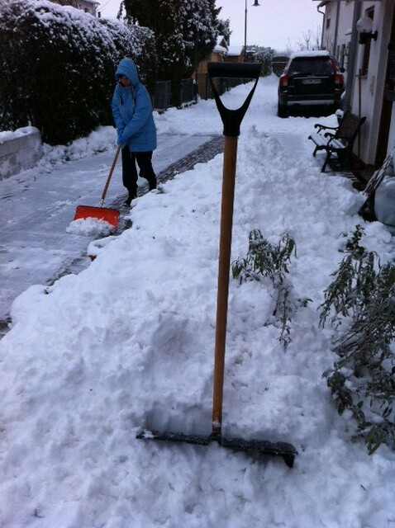

Slide 3

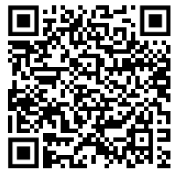
Im Folgenden seht ihr einen kurzen Film mit den Regeln zum Schneeräumen. Merkt euch die wichtigsten Informationen zum richtigen Schneeräumen!
Klick
Notes:
Link zum Film: https://www.zdf.de/nachrichten/drehscheibe/schneeschnippen-streuen-pflicht-winterdienst-100.html

Slide 4
Wir sammeln gemeinsam:
Welche Regeln gibt es beim Schneeräumen zu beachten?

Slide 5
Artikel 14 II GG
(2) Eigentum verpflichtet. (…)
Was bedeutet dieser Satz?
… und welcher Zusammenhang besteht zwischen diesem Satz und dem Schneeräumen?

Slide 6
Bildquellen
Folie 3 Frank Hamm Schneeschippen via Flickr CC-BY-SA-ND 2.0 https://www.flickr.com/photos/injelea/5274152520/ (DL vom 3.3.2025)
Folie 4 istockphoto.com/Marko Babii

Slide 7

Dieses Material wurde im Arbeitskreis Politische Bildung erstellt.

